Slide 1
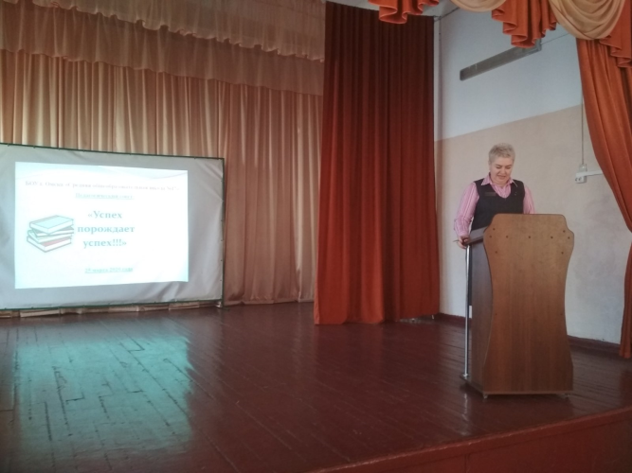
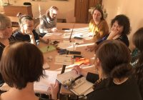
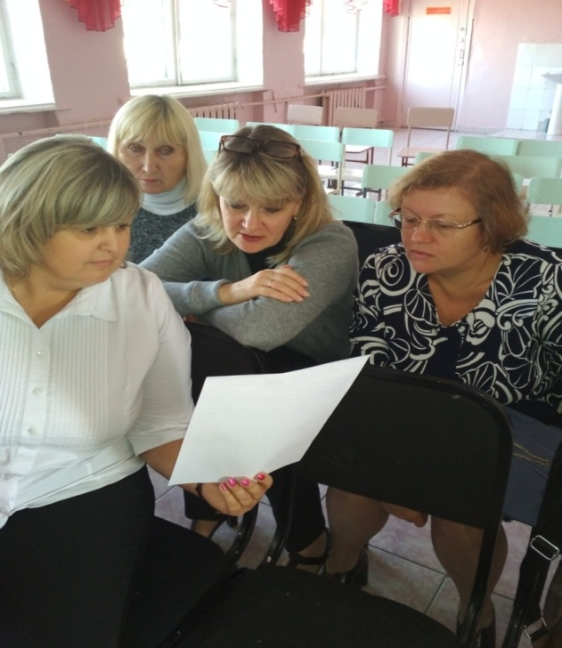
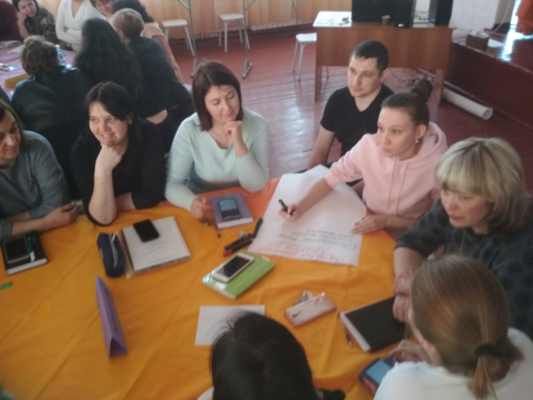
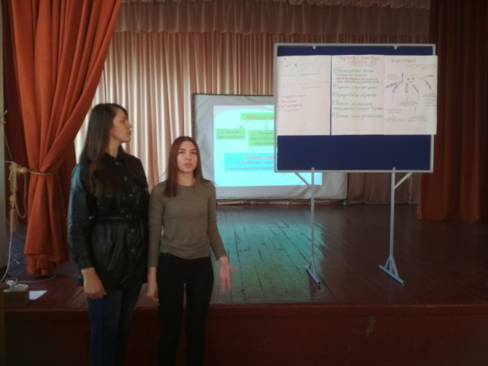
Педагогический совет
28 августа 2020 года
Результаты деятельности и перспективы развития
БОУ г. Омска «Средняя общеобразовательная школа №17»
в рамках реализации Национального проекта
«Образование»: шаг в будущее»

Slide 2
Цель:
Подведение итогов
деятельности ОУ за 2019-2020 учебный год и определение стратегических направлений развития системы образования БОУ г. Омска «Средняя общеобразовательная школа №17»
в рамках национального проекта «Образование: шаг в будущее» на 2020-2021 учебный год.

Slide 3
Повестка:
Анализ деятельности ОУ за 2019-2020 учебный год и определение стратегических направлений развития системы образования БОУ г. Омска «Средняя общеобразовательная школа №17» в рамках национального проекта «Образование: шаг в будущее» на 2020-2021 учебный год»
Разное

Slide 4
Регламент заседания ПС
Пленарная часть:
1.1 Вступительное слово. Калугина Оксана Владимировна, директор;
1.2 Анализ деятельности ОУ в рамках реализации национального проекта «Образование: шаг в будущее» за 2019-2020 учебный год. Заместители директора: Шешенева Лариса Анатольевна, Науменко Татьяна Викторовна, Молчанова Евгения Геннадьевна;
О результатах деятельности педагогического коллектива БОУ г. Омска «Средняя обще-образовательная школа №17» в рамках реализации национального проекта «Образование: шаг в будущее»
3. Разное.

Slide 5
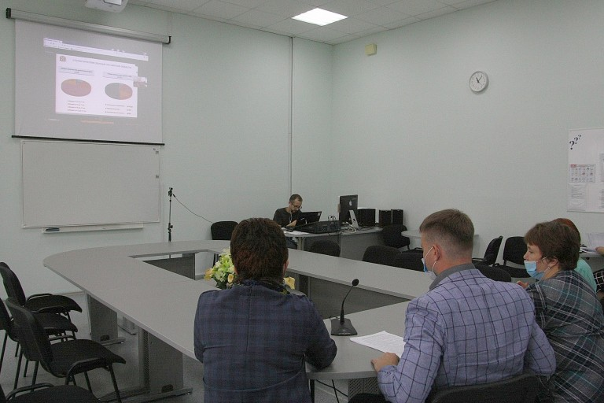
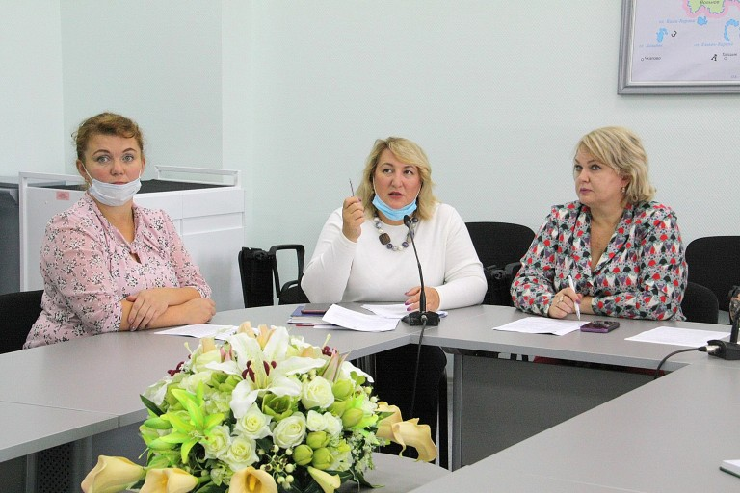
II Областной форум работников системы образования Омской области
24 -28 августа 2020 года
«Национальный проект «Образование: шаг в будущее», посвященный участию региона в реализации Национального проекта «Образование» 2019-2024 гг.

Slide 6
Решение педагогического совета
Признать деятельность ОУ за 2019-2020 учебный год удовлетворительной;
Обеспечить дальнейшую реализацию стратегических направлений развития образования ОУ в рамках национального проекта «Образование: шаг в будущее» на 2020-2021 учебный год.
Представить план учебно-воспитательной деятельности ОУ на 2020-2021 учебный год на утверждение директору ОУ.
Представить к утверждению директором ОУ рассмотренные на ШМО, согласованные с МС рабочие программы по предметам УП и внеурочной деятельности на 2020-2021 учебный год.
Утвердить нагрузку педагогов на 2020-2021 учебный год

Slide 7
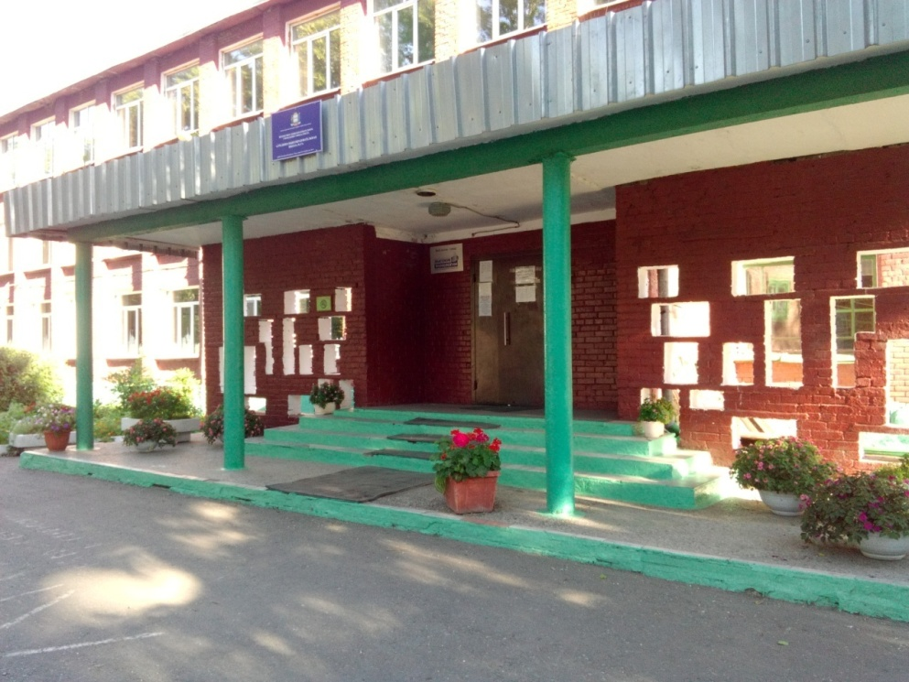
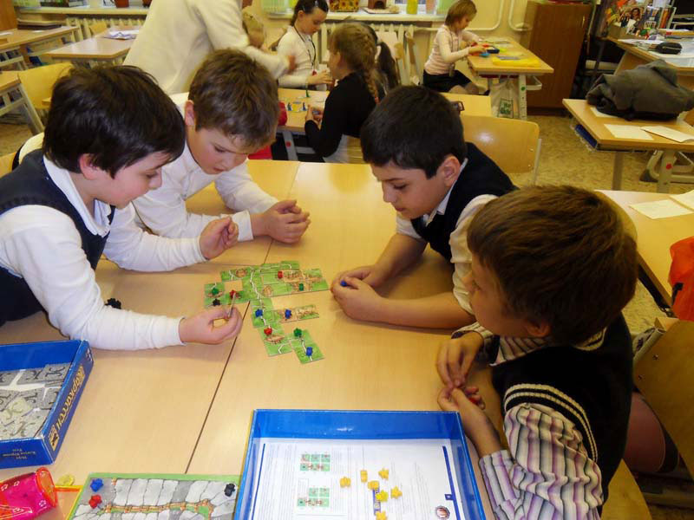

Slide 8
Мы единое целое
ВСЕ ПОЕМ!!!

Slide 9
Нас не делили по цвету глаз. Солнце сияло одно на всех. Верили в дружбу без лишних фраз И за мечтой стремились вверх. Люди придумали счастью запреты Ветер замедлил судьбы киноленту И расчертил на границы большую любовь.

Slide 10
Припев:
Мы — единое целое. И дождь, и облако белое. И всё, что прожито, пройдено, Никем на свете не делимо. Мы — единое целое, И все, кто верит и верует, Пройдут сквозь грозы и молнии Легко и незримо.

Slide 11
Мы просыпались под птичий гам И ликовали с дождём весной. Мы разлетались по городам, Но возвращались всегда домой. Люди придумали счастью запреты Ветер замедлил судьбы киноленту. И расчертил на границы большую любовь.

Slide 12
Припев:
Мы — единое целое. И дождь, и облако белое. И всё, что прожито, пройдено, Никем на свете не делимо. Мы — единое целое, И все, кто верит и верует, Пройдут сквозь грозы и молнии Легко и незримо.

Slide 13
Спасибо
за внимание!

